Slide 1
MAQUETTAGE D'UN SITEWEB POUR UNE CHAÎNE DE RESTAURANTS​
Adam KHOMSI ​
Youssef ELBAKKOURI ​
Aya NAIT-IAZ​

Slide 2
CAHIER DE CHARGE ​
1) Contexte et présentation du projet​
2) Besoins et contraintes liés au projet​
3) Arborescence

Slide 3
CONTEXE ET PRESENTATION DU PROJET ​
Pour améliorer son site web une chaine de restaurants SERENITY FOODS souhaite réaliser une maquette des pages supplémentaire pour son site web ​
Une page d’accueil avec un contenu adapté au besoin du restaurant ​
Une page de contact pour chaque franchise avec sa localisation ​
Une page de menu ​
Et une page de résrvation ​

Slide 4

LOGO

Slide 5
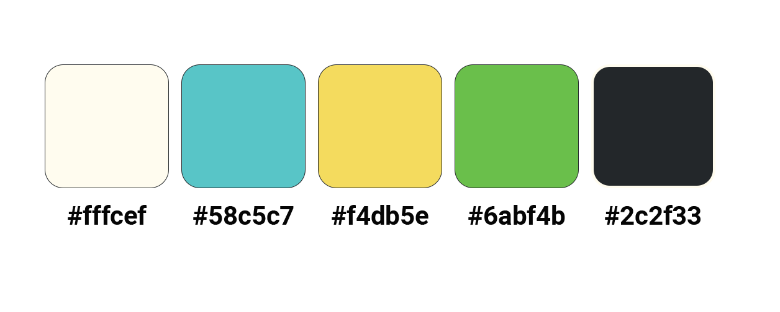
CHOIX DE PALETTE DE COULEURS​

Slide 6

CHOIX DE POLICES​

Slide 7
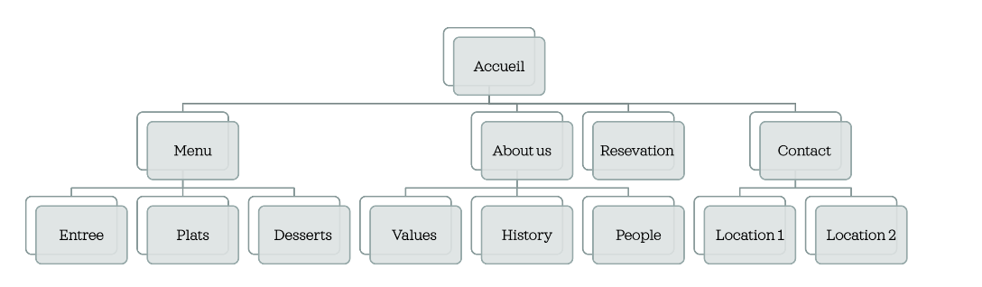
ARBORESCENCE

